Slide 1
Муниципальное бюджетное образовательное учреждение детский сад «Звёздочка»
Развитие мелкой
моторики у дошкольников
Яр Е.П.

Slide 2
Мелкая моторика -
совокупность скоординированных
действий нервной, мышечной и
костной систем, часто в сочетании со зрительной системой в выполнении
мелких и точных движений кистями
и пальцами рук и ног.
В применении к моторным навыкам руки
и пальцев часто используется
термин ловкость.

Slide 3
Задачи:
* Воздействие на биологически
активные точки организма.
* Улучшение координации и точности
движений руки и глаза, гибкость рук,
ритмичность.
* Содействовать нормализации речевой
функции
*Стимулирование речевых зон коры
головного мозга .

Slide 4
Уровень развития мелкой моторики - один из показателей интеллектуальной готовности к школьному обучению.
Ребёнок, у которого достаточно хорошо развита мелкая моторика, умеет логически рассуждать, у него высокий уровень развития памяти, внимания и связной речи.

Slide 5
Трудности при недостатках
развития
мелкой моторики
Не способны провести прямую линию
(вертикальную, горизонтальную).
Испытывают трудность формирования
правильно траектории движений
при выполнении графического элемента
(цифры, геометрической фигуры).
Отсутствует желание рисовать, лепить,
заниматься ручным трудом.

Slide 6
Влияние мелкой моторики
на развитие всего организма ребёнка
Работа головного мозга
Состояние желудка
Состояние кишечника
Работа печени и почек
Работа сердца

Slide 7
Формы работы:
Совместная деятельность
родителей с ребенком.
Свободная самостоятельная
деятельность самих детей.

Slide 8
Как развивать
мелкую моторику
Массаж кистей рук.
Пальчиковая гимнастика, физкультминутки.
Пальчиковые игры со стихами, скороговорками.
Пальчиковый театр.
Лепка из пластилина, соленого теста с использованием природного материала

Slide 9
Как развивать мелкую моторику
Рисование кистью, пальцем, зубной щеткой.
Конструирование: из бумаги в технике
оригами, работа с конструктором ЛЕГО.
Аппликация.
Рисование по трафаретам.
Штриховки.
Дорисовка ( по принципу симметрии).
Лабиринты.
Дидактические игры.
Шнуровка.
Игры с мелкими предметами
Пазлы.
Мозаика.

Slide 10
Игры с карандашом для равития мелкой моторикм рук с дошкольниками

Slide 11
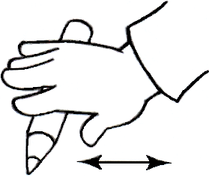
«УТЮЖОК»
Карандаш я покачу
Вправо-влево – как хочу.

Slide 12
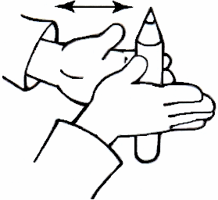
«ДОБЫВАНИЕ ОГНЯ»
Добываем мы огонь,
Взяли палочку в ладонь.
Сильно палочку покрутим
И огонь себе добудем

Slide 13
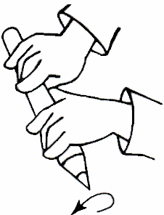
«ДОГОНЯЛОЧКА»
Пальчики бегут вперёд,
И никто не отстаёт.

Slide 14
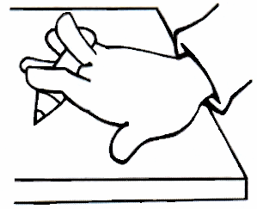
«КАЧЕЛИ»
Покачаю вверх и вниз –
Крепче, карандаш, держись!

Slide 15
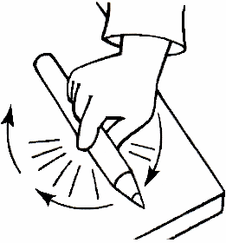
«ВОЛЧОК»
По столу круги катаю,
Карандаш не выпускаю.

Slide 16
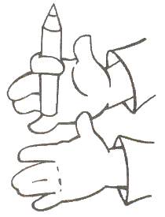
«ЭСТАФЕТА»
Передача карандаша каждому пальчику поочередно

Slide 17
Благодарю
за внимание!

